Slide 1
66 게임 팀 기획서
66 게임즈
2024-09-09

Slide 2
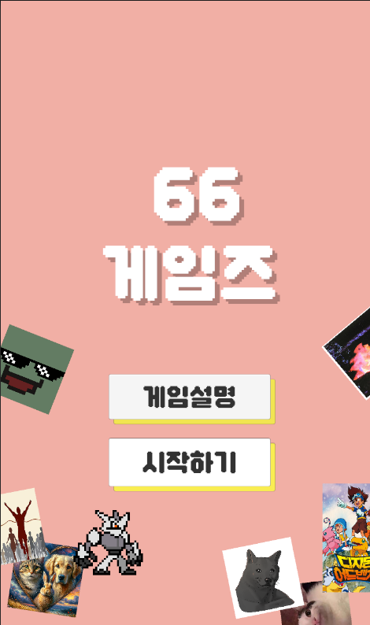
1. 메인화면
게임 제목
게임 설명 버튼
터치 시 게임에 대한
설명이 적힌 팝업을 출력함
시작 버튼
터치 시 게임 스테이지
선택 화면으로 이동

Slide 3
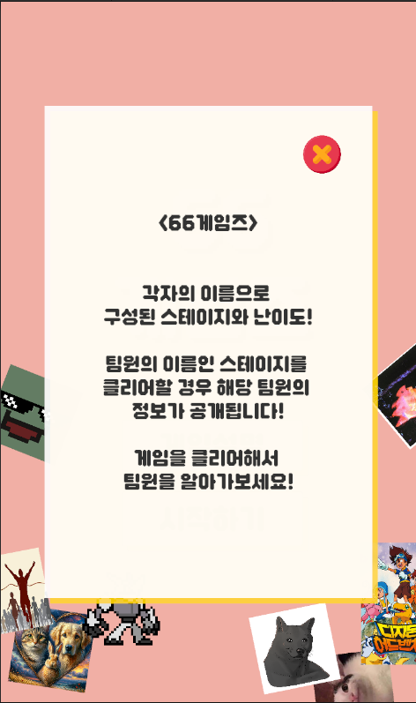
2. 게임 설명 팝업
터치 시 팝업이 종료됨
별개의 씬 이 아니라
팝업으로 표시됨
게임 설명 팝업
팝업은 별개의 씬 이 아니라
씬 내부의 오브젝트로 표시됨

Slide 4
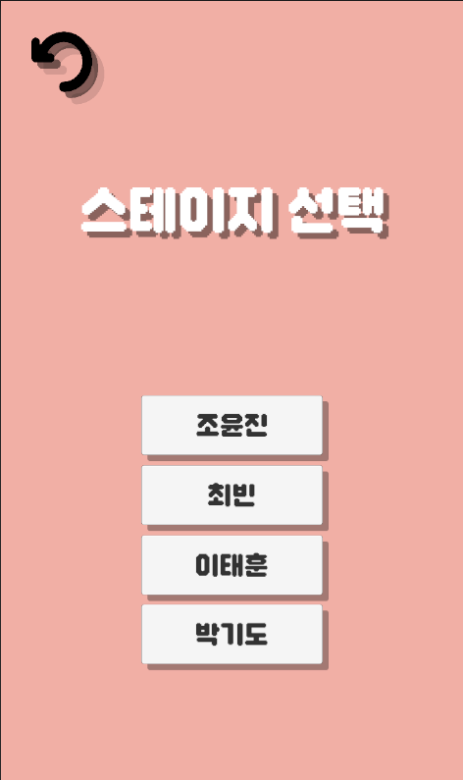
3. 스테이지 선택 화면
돌아가기 버튼
터치 시
이전의 화면으로 돌아감
게임 스테이지
이름을 터치하면
해당 스테이지의
난이도 선택 레벨로 이동

Slide 5
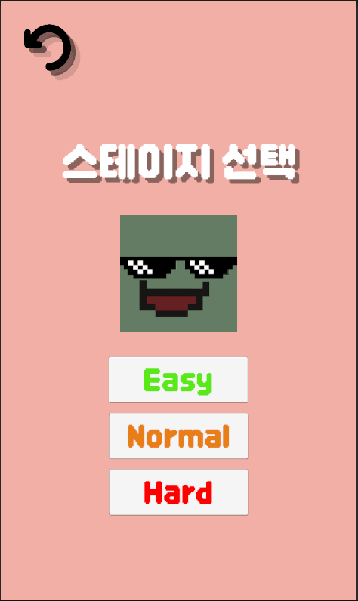
4. 난이도 선택 화면
게임 난이도
난이도를 터치하면
해당 스테이지의
난이도가 설정되고
게임 레벨로 이동
난이도는 3개이며
클리어 이후에도
다음 난이도로 이동 가능

Slide 6

5. 플레이화면
게임 타이머 게이지
전부 소진 되면
게임 오버가 됨
카드
터치 시 카드를 뒤집고 효과음 출력
동일한 이미지의 카드가 2개 나오면
해당 짝의 2개 카드는 사라짐
난이도가 증가할 때 마다
카드의 개수와 종류도 늘어남

Slide 7
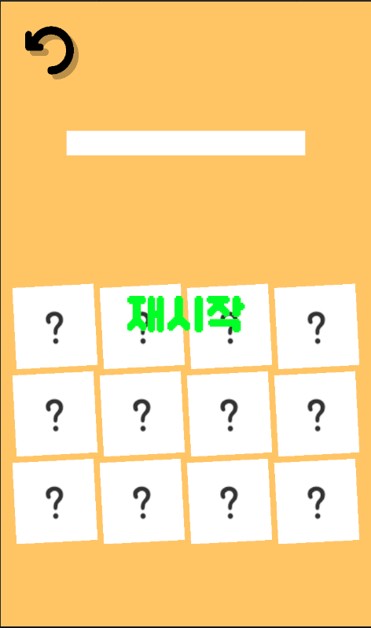
6. 게임 오버 팝업
별개의 씬 이 아니라
팝업으로 표시됨
재시도 버튼
터치 시 게임 레벨을
처음부터 재시작 함

Slide 8
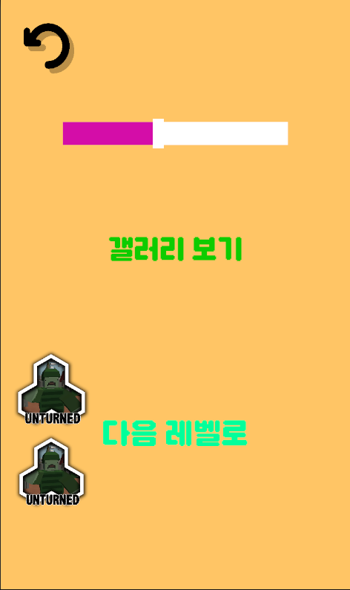
7. 갤러리 선택 팝업
별개의 씬 이 아니라
팝업으로 표시됨
갤러리 이동 버튼
해당 레벨을 제작하신 분이
만드신 갤러리의 내용이 작성된
씬 으로 이동시켜주는 버튼
다음 레벨 이동 버튼
해당 스테이지의 다음 레벨로
이동하는 버튼
마지막 레벨 클리어 이후에는
출력되지 않음

Slide 9
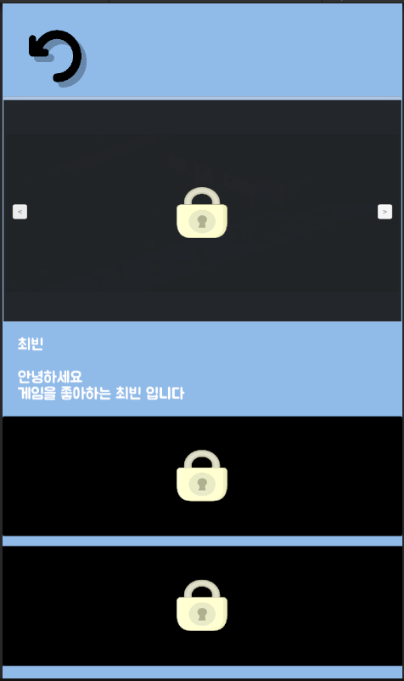
8. 갤러리 화면
갤러리
팀원들이 좋아하는 각종 게임이나
창작물들의 이미지가 출력되지만
첫 레벨 클리어 시에는 잠겨있음
갤러리 정보 문구
스테이지 제작자 분이 작성하신
게임 소개 문구가 출력 됨
초기에는 갤러리가 잠겨져 있지만
추가 레벨 클리어 시
갤러리가 추가적으로 해금 됨

Slide 10
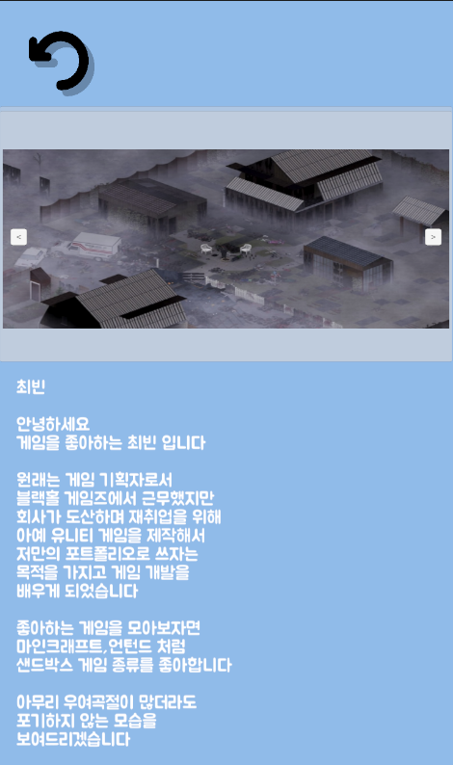
이미지 갤러리는 자동으로 스크롤 됨
마지막 레벨의 스테이지 클리어
이후에는
갤러리의 모든 요소가 해금됨

